Slide 1
AI ENGINEERING
Fundamentals

Slide 2
Historia breve de la IA
Artificial Intelligence
(1950) Inteligencia Artificial Una sección de la ciencia de la computación que busca crear máquinas inteligentes que intenta replicar o mejorar la inteligencia humana.
(1997) Aprendizaje Automático Sección de la IA que permite a las máquinas aprender de sus datos para poder tomar decisiones.
(2017) Aprendizaje Profundo Una técnica de Aprendizaje Automático donde las capas de las redes neuronales se utilizan para procesar grandes cantidades de datos y tomar decisiones.
(2020) IA Generativa Crear nuevos textos, imágenes, audios y videos a partir de los datos de entrenamiento.
Machine Learning
Deep Learning
Generative AI

Slide 3
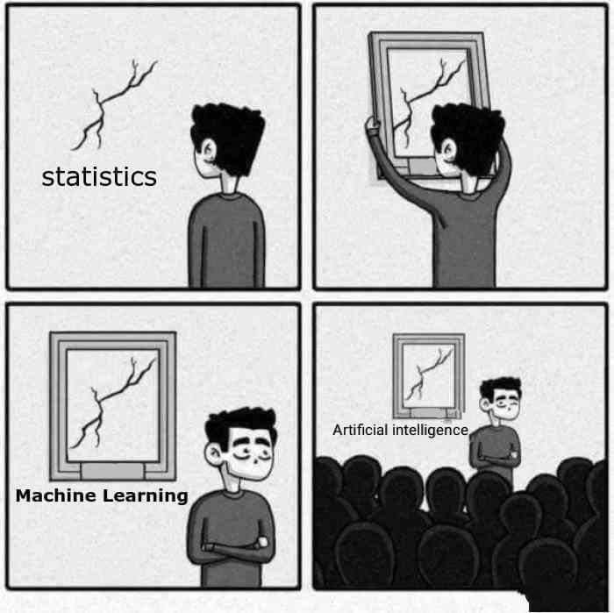
Machine Learning
Algoritmo que en lugar de seguir instrucciones, aprende de los datos.
Hace predicciones o toma decisiones a partir de su aprendizaje.
Un algoritmo de ML es tan bueno como buenas son sus datos.

Slide 4
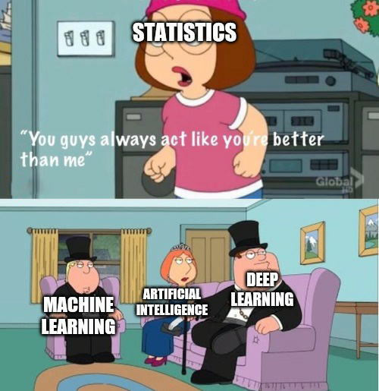
Para qué sirve?
Sistemas de recomendación
Detección de fraude
Predicción de mantenimiento preventivo
Segmentación de clientes
Diagnóstico médico basado en síntomas
Predicción de demanda energética
Clasificación de documentación
...

Slide 5
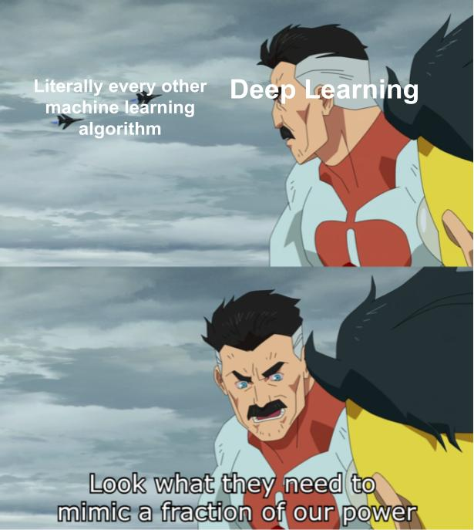
Deep Learning
Autoaprendizaje de características
Mayor complejidad y precisión
Necesita muchas más datos

Slide 6
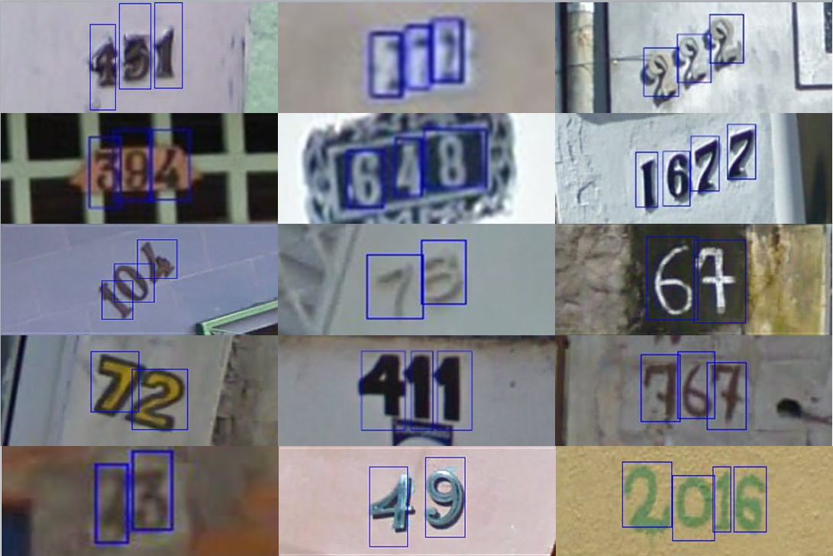
Para qué sirve?
Generación de texto
Reconocimiento de patrones en imágenes
Traducción automática
Juegos de estrategia
Conducción automática
...

Slide 7

IA Generativa
Modelos capaces de crear contenido nuevo
Imágenes, texto, vídeo, música
Arte, diseño, simulación, programación,...
Entrenamiento complejo, variabilidad en los resultados obtenidos
Posibles usos éticamente cuestionables

